Slide 1
PROBLEMA DI BUSINESS
L’obiettivo è prioritizzare gli investimenti in sicurezza stradale identificando i comuni con i più alti tassi di incidenti
CAPSTONE DATA ANALYTICS · VERSIONE 2, REVISIONE DOPO IL CORSO
Analisi del Rischio Stradale nei Comuni Italiani
Quali comuni italiani devono essere prioritari per gli investimenti in sicurezza stradale?
Progetto Capstone Data Analytics – Francesco Mauro
Problema
Gli incidenti assoluti non consentono confronti equi tra comuni.
Soluzione
Normalizzazione per popolazione e superficie + clustering.
Output
Dashboard per identificare e confrontare le aree prioritarie.
ISTAT ; SITUAS ; Python ; Power BI

Slide 2



DATI & STRUMENTI
Dati e Strumenti Utilizzati
FONTI DATI
STACK TECNOLOGICO
API ISTAT
Python (Pandas)
Estrazione automatica degli incidenti stradali
Estrazione, pulizia e merge dei dati
SITUAS
Dati territoriali e demografici dei comuni
Scikit-learn
Modello di Machine Learning (K-Means)
WORKFLOW
ISTAT API → Pulizia e selezione dei dati degli incidenti → Join con SITUAS → Data Cleaning and Visualization → K-Means + Power BI
Power BI
Dashboard interattiva per la visualizzazione finale

Slide 3


Normalizzazione & Clustering K-Means
RISULTATO DEL CLUSTERING 2023-2025
Il modello K-Means ha segmentato 1.202 comuni in tre profili, sulla media di tre anni, utilizzando:
incidentalità normalizzata rispetto alla popolazione
densità degli incidenti per km²
Distribuzione dei comuni:
772 Bassa incidentalità (64,2%)
369 Alta incidenza (30,7%)
61 Alta densità (5,1%)
Il clustering è stato applicato ai comuni con più di 10.000 abitanti, senza toglierne nessuno.
La soglia è stata introdotta per:
ridurre la volatilità dei tassi normalizzati, particolarmente sensibili a pochi incidenti nei comuni molto piccoli;
limitare il rumore statistico nel confronto tra comuni;
concentrare l’analisi sui centri urbani e sui territori con maggiore rilevanza per la pianificazione degli investimenti.
METRICA 1
Incidenti per 100.000 abitanti
→ Confronto equo tra comuni di dimensioni diverse
METRICA 2
Densità incidenti per Km²
→ Misura dell'intensità territoriale
Incidenti per 100.000 abitanti = $\frac{\text{Incidenti} \text{totali}}{\text{Popolazione}}$​×100.000
Incidenti per km² = $\frac{\text{Incidenti} \text{totali}}{\text{Superficie} \text{in} \text{km}\text{² }}$
ALGORITMO
K-Means con K = 3 cluster, indicatori standardizzati
Bassa incidentalità
Alta incidenza
Alta densità

Slide 4
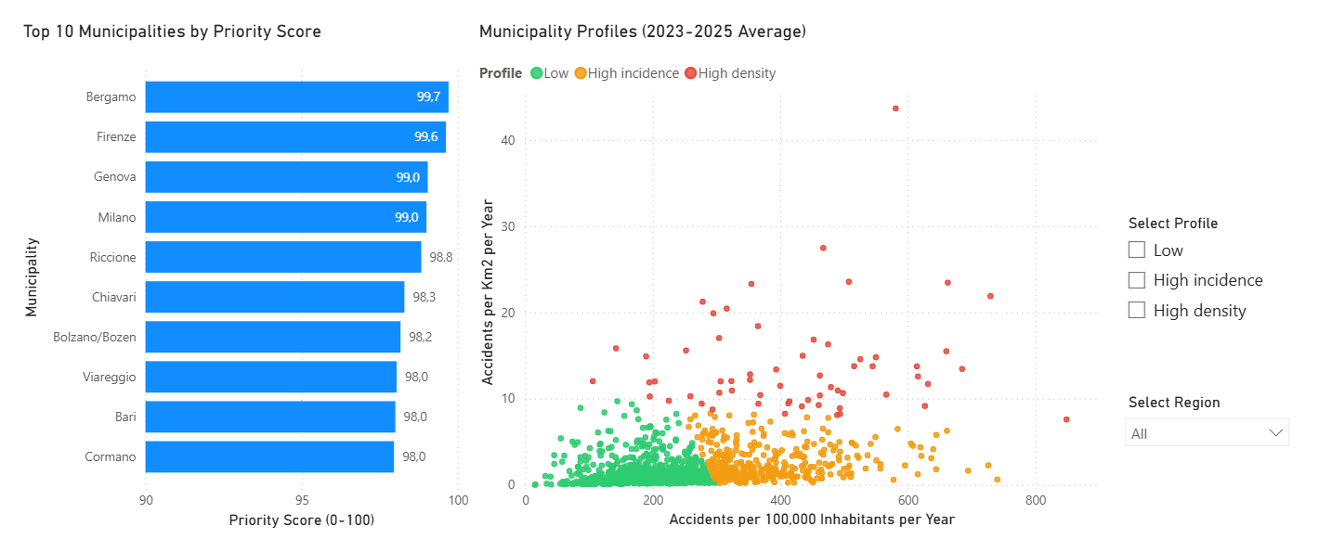
EXECUTIVE OVERVIEW
Dashboard Power BI
Top 10 comuni per punteggio di priorità, con un solo sguardo
Filtro interattivo per profilo (Low / High incidence / High density)

Slide 5
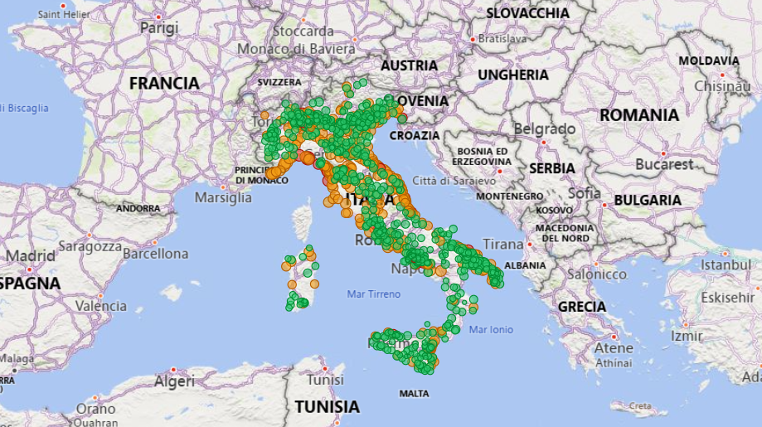
CONCLUSIONI
Distribuzione Geografica del Rischio
PUNTEGGIO DI PRIORITÀ PIÙ ALTO
Incidenti l'anno ogni 100k ab.:
01
Bergamo
730
02
Firenze
663
03
Genova
661
La dashboard permette di indirizzare gli investimenti verso i territori con maggiore priorità di intervento.
Il progetto trasforma dati ISTAT e territoriali non immediatamente confrontabili in uno strumento decisionale: invece di intervenire solo dove gli incidenti sono numericamente più alti, l’azienda può individuare i comuni con l’incidentalità più intensa rispetto a popolazione e territorio, e definire priorità di investimento
Mappa del rischio stradale per comune: Power BI

